Slide 1
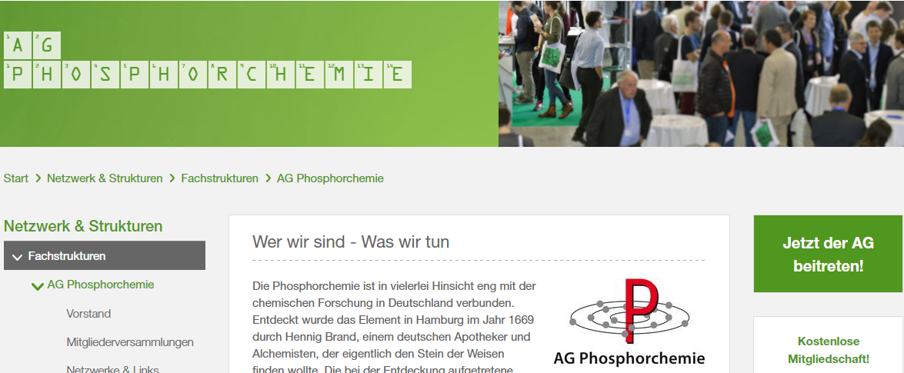
Arbeitsgemeinschaft Phosphorchemie www.gdch.de/phosphorchemie

